Slide 1
海工特征提取技术细节
林仕航

Slide 2
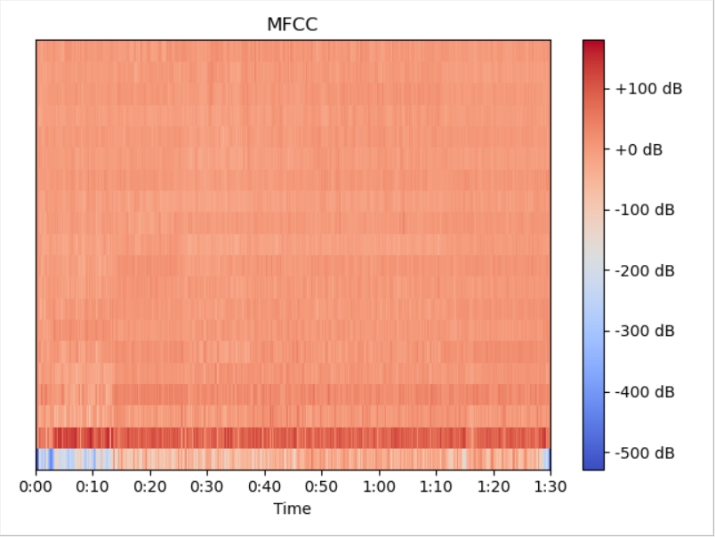
1，mffs（梅尔倒谱系数）
使用python第三方库librosa
代码引用
mfccs = librosa.feature.mfcc(music, sr=sr,n_mfcc=20)
print (mfccs.shape)
music为音频文件的音频序列
sr为采样频率
n_mfcc为滤波器个数
mfccs.shape即为梅尔倒谱系数 例：(20, 97)
可视化图片展示

Slide 3
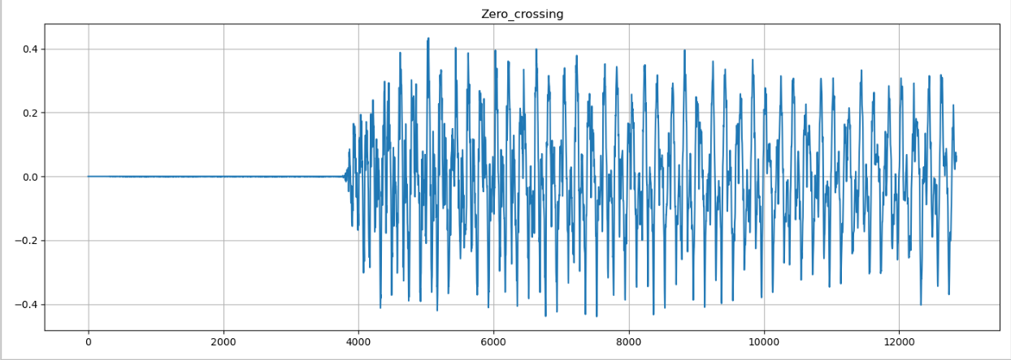
2.过零率
使用python第三方库librosa
librosa.feature.zero_crossing_rate(music, frame_length = 2048, hop_length = 512, center = True)
zero_crossing_Array = librosa.feature.zero_crossing_rate(music)
zero_crossing_Array为返回的过零率数值，指每帧的过零率。
用户输入时间，根据时间转换成帧数，进行提取。
可视化展示如下

Slide 4
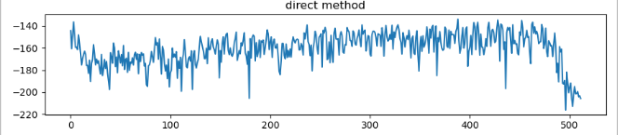
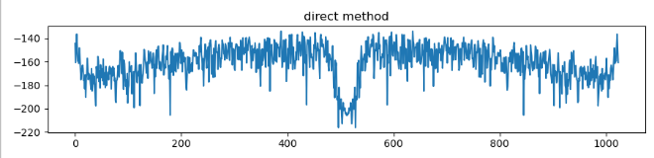
3. 功率谱
功率谱采用python计算频域功率谱
主要代码：
Y = fft(y, num_fft)
Y = np.abs(Y)
ps = Y**2 / num_fft
20*np.log10(ps[:num_fft//2]))
y为音频序列，num_fft为采样点数
Y提取其中的复数部分，获得振幅。
转换为db单位
图中采样频率为1024，法线兑成轴为512，即采样点数的一般，所以在前端绘制的时候，只绘制一半
问题： 采样点数多少合适？前端目前设置为25000
采样频率多少合适？目前设置为44.1khz
以上两个也可以做成参数供用户交互。

Slide 5
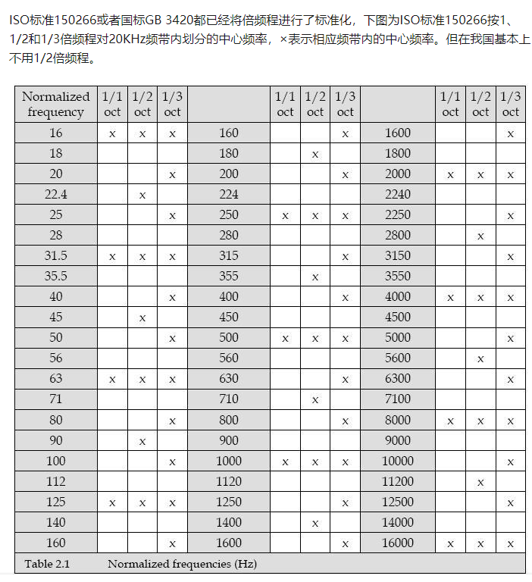
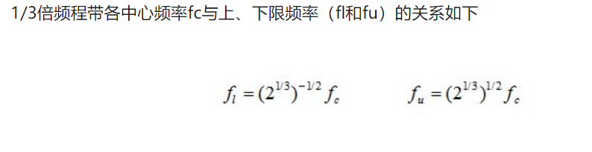
3. 1/3倍频程分析
参考资料
https://zhuanlan.zhihu.com/p/26732433
所以可以获得倍频程的中心频率
再根据公式获取上下限频率

Slide 6
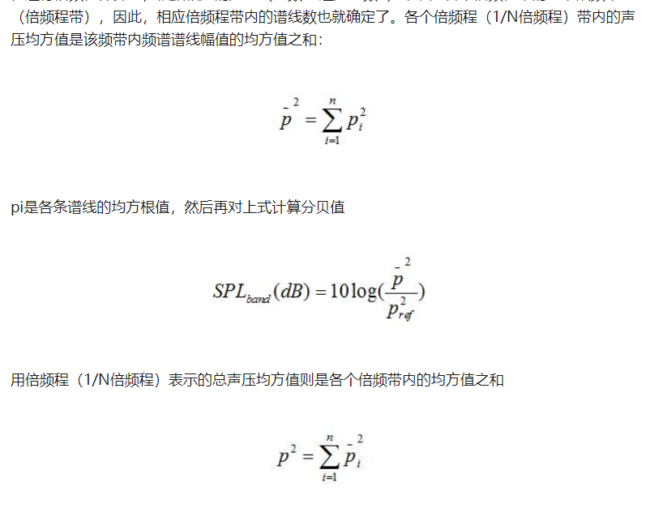
3. 1/3倍频程分析
参考资料
https://zhuanlan.zhihu.com/p/26732433
最后进行数据处理

Slide 7
3. 1/3倍频程分析
参考资料
https://zhuanlan.zhihu.com/p/26732433
num_fft = 25000
# 快速傅里叶变换
Y = fft(music, num_fft)
Y = np.abs(Y)
# 确定频率上下限
fsAll = []
for num in range(0, len(f_one_third)):
fs = f_one_third[num]
fs_low = fs / math.pow(2, 1 / 6)
fs_hight = fs * math.pow(2, 1 / 6)
fsAll.append(fs)
fsAll.append(fs_low)
fsAll.append(fs_hight)
for num in range(0, len(f_one_third)):
print(f_one_third[num])
n = fsAll.index(f_one_third[num])
start = int(fsAll[n + 1])
end = int(fsAll[n + 2])
sum_pow2 = 0
for num1 in range(start, end):
sum_pow2 = math.pow(Y[num1], 2) + sum_pow2
fsAll_p.append(sum_pow2 / num_fft)

Slide 8
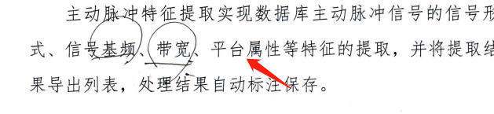
后续开发 关于特征提取的不清楚点
1. 音频文件清晰度的特征提取
个人理解：音频的采样率或者比特率
2. 音频文件的信息熵
3.主动脉冲信号中的平台属性指的是什么？

